Slide 1

Bezpieczny internet

Slide 2
DZIEŃ BEZPIECZNEGO INTERNETU
Obchodzony jest w całej Europie w pierwszej połowie lutego. Jest inicjatywą Komisji Europejskiej, mającą na celu zwrócenie uwagi na kwestię bezpiecznego dostępu dzieci i młodzieży do zasobów internetowych.
6 lutego ponad 70. krajów na świecie obchodzi Dzień Bezpiecznego Internetu. W Polsce DBI obchodzimy od 2005 r. Został on ustanowiony z inicjatywy Komisji Europejskiej w ramach programu Safer Internet. Chodzi głównie o to, by dzieci i młodzież nie były narażone na niebezpieczeństwa w trakcie korzystania z zasobów internetowych.
W Polsce Dzień Bezpiecznego Internetu organizowany jest przez Fundację Dzieci Niczyje oraz NASK, odpowiedzialne za realizację programu Safer Internet w Polsce.
Co roku, organizatorzy zachęcają szkoły, organizacje pozarządowe, firmy i prywatne osoby do realizowania przez cały luty lokalnych inicjatyw na rzecz bezpieczeństwa młodych internautów.

Slide 3
W 2013 r. Dzień Bezpiecznego Internetu
Obchodziliśmy pod hasłem:
„Surfuję. Respektuję.”

Slide 4
Zalety korzystania
z Internetu :

Slide 5





Wyszukiwarki
Dzięki wyszukiwarkom internetowym można w łatwy i szybki sposób znaleźć potrzebne informacje.

Slide 6




Komunikatory
Czaty i komunikatory internetowe pozwalają nawiązywać kontakty z ludźmi na całym świecie. Można rozmawiać z wieloma osobami jednocześnie lub z każdą osobno.

Slide 7


Rozrywka
W Internecie istnieje wiele portali rozrywkowych, na których można grać, oglądać zdjęcia, czytać ciekawe teksty, brać udział w konkursach, rozwiązywać krzyżówki i psychotesty.

Slide 8
10 PRZYKAZAŃ INTERNAUTY
PAMIĘTAJMY O TEGOROCZNYM HAŚLE:
SERFUJMY. RESPEKTUJMY.

Slide 9
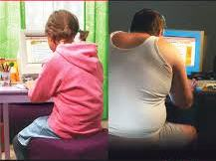
1. Pamiętaj, że w Internecie nie wiesz z kim tak naprawdę rozmawiasz!

Slide 10

2. Nie przeglądaj stron oznaczonych ostrzeżeniami o nieodpowiedniej treści!

Slide 11
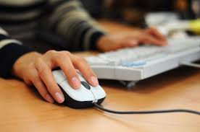

3. Nie podawaj swoich danych osobowych na podejrzanych stronach!

Slide 12
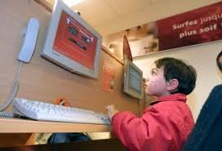

4. Nie klikaj w podejrzane linki!

Slide 13
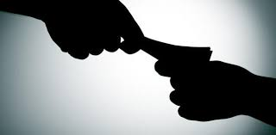
5. Pamiętaj swoje hasła i ich nie udostępniaj osobom trzecim!

Slide 14
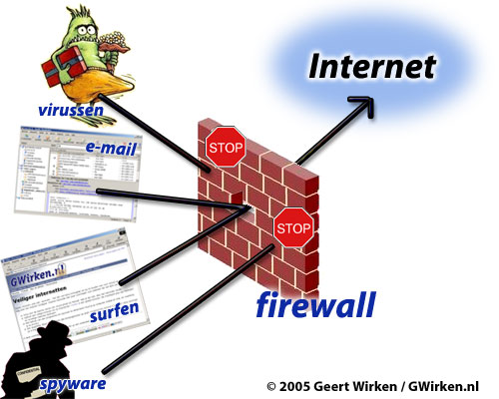
6. Nie ignoruj ostrzeżeń zapory sieciowej!
6. | Nie ignoruj ostrzeżeń zapory sieciowej.

Slide 15


7. Przestrzegaj ostrzeżeń programu antywirusowego!

Slide 16
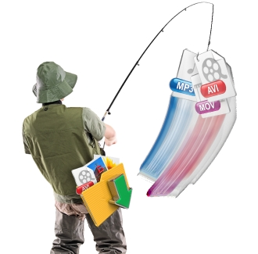
8. Pobieraj tylko legalne pliki!

Slide 17
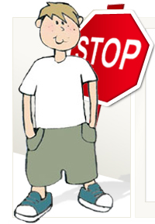
9. Nie udostępniaj dokumentów nie należących do Ciebie!

Slide 18
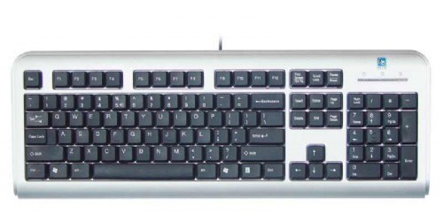


10. Pamiętaj o przestrzeganiu zasad dobrego wychowania kiedy serfujesz po Internecie!

Slide 19


Slide 20

Uuuu UZALEŻNIENIA
Internet potrafi zahipnotyzować - działać jak narkotyk. Coraz więcej ludzi cierpi na uzależnienie od Internetu. Szczególnie narażone na ten nałóg są dzieci. Internet staje się dla nich prawdziwym życiem. Prowadzi to do zaburzeń w umiejętności nawiązywania kontaktów z rówieśnikami oraz zaległości w szkole, tak więc strzeżcie się dzieci przed różnego typu grami internetowymi .

Slide 21

NETYKIETA
*Najważniejszą zasadą jest grzeczność wobec rozmówców.
*Nie używaj brzydkich słów-to wcale nie świadczy o dorosłości, a na pewno dowodzi o braku kultury.
*Pisz poprawną polszczyzną, nie rób błędów ortograficznych.
*Nie krytykuj czyjegoś pochodzenie , wyglądu ( np. gdy zobaczysz czyjeś zdjęcie) .
*Staraj się nie wykraczać poza tematyką grupy , w której uczestniczysz - jeśli jest nią sport , to nie dyskutuj o modzie .
*Jeśli dostrzeżesz, że rację w dyskusji ma twój rozmówca , a nie ty, przyznaj mu ją publicznie . Na pewno zostanie to docenione.
*Nie umieszczaj w grupach treści, które mogłyby być uznane za SPAM.

Slide 22
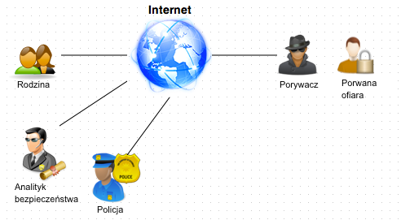


Slide 23

BEZPIECZNY INTERNET !!!

Slide 24

ZAPAMIĘTAJ I PRZESTRZEGAJ
Jeśli uważnie obejrzałeś i wysłuchałeś naszej prezentacji, a może zapamiętałeś najważniejsze zasady korzystania z Internetu ☺ – na pewno Internet będzie dla Ciebie bezpiecznym miejscem do nauki, pracy i zabawy.
Stosuj się do Netykiety.
Nie przesadzaj z czasem spędzanym przed komputerem !!!
A przede wszystkim - Nigdy nie zapominaj o przestrzeganiu 10 zasad bezpiecznego korzystania z Internetu.

Slide 25
DZIĘKUJEMY BARDZO ZA UWAGĘ, WYSŁUCHANIE I OBEJRZENIE PREZENTACJI
DZIEŃ BEZPIECZNEGO INTERNETU !!!

Slide 26
Prezentację przygotowali:
Aleksandra Zadrożna kl. V a
Żaneta Mossakowska kl. VI a
Daniel Ostaszewski kl. VI a
Opiekun : Krystyna Roze

